Slide 1
Datenaufbereitung und Bedienoberfläche für Testautomationstool TsNet
IPA-Präsentation
Wanda Lao
siemens.com/buildingtechnologies
Restricted © Siemens Schweiz AG 2017

Slide 2
Inhaltsverzeichnis
  Ausgangslage
      TsNet
      Stand vor der IPA
  Aufgabenstellung
  Organisation
      Projektmanagement-Methode
      Zeitplan
  Realisierung
  Kontrolle
      Tests
      Testergebnisse
  Fazit

Slide 3
Ausgangslage: TsNet
TsNet wird zur Testspezifikation und Testdurchführung genutzt
Vergleicht die Input- mit den Output-Werten
TsNet besteht aus zwei Teilen
Diese IPA beinhaltet die Erweiterung vom Definitionsteil
Definitionsteil (Excel-Template) | Run-Time-Teil
definiert Testschritte und die erwartete Ergebnisse | kommuniziert mit dem Controller, gibt Testschritte vor und fragt die Ergebnisse ab

Slide 4
Ausgangslage: TsNet
Wird mit BACnet Daten gearbeitet
Braucht eine EDE.csv Datei
    Beinhaltet alle notwendige Informationen, wie z.B. Objektname, Objekttype etc.
    EDE – BACnet Engineering Data Exchange
Building Automation and Control Networks
→ ist ein Netzwerkprotokoll für die Gebäudeautomation
    → Überträgt Daten von einem BACnet Engineering System auf ein anderes

Slide 5
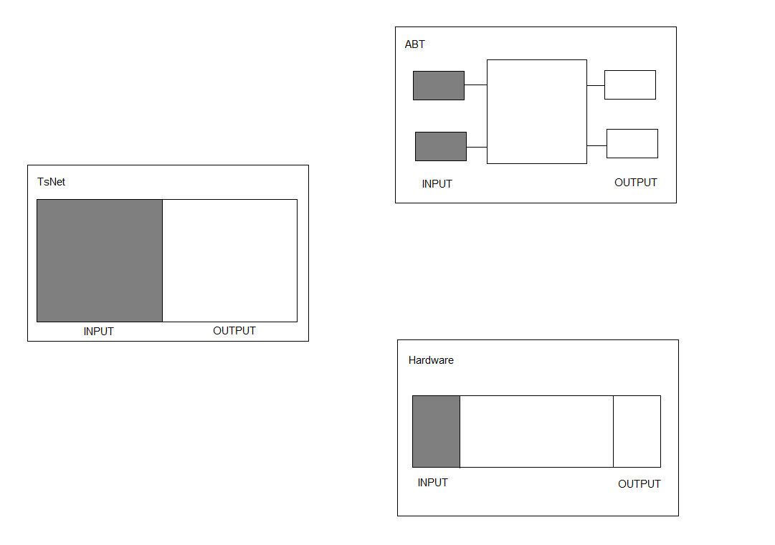
Ausgangslage: TsNet
EDE.csv (BACnet Objekte)
Export von ABT - Import in TsNet
Definitionsteil ←
Run-Time-Teil ←
Programm herunterladen
INPUT-Werte senden
OUTPUT-Werte lesen

Slide 6
Ausgangslage: Stand
Aktuelle Version von TsNet vorhanden, muss aber neu erstellt werden
Gründe:
funktionalen Erweiterungen
schlechter Wartbarkeit
alten Excel- und Windows-Versionen
TsNet V2 existiert
    ist aber noch nicht einsatzbereit
    und noch nicht vollständig.

Slide 7
Aufgabenstellung
Das besteht:
Projekt TsNet V2
Benutzeroberfläche (GUI)
Das muss gemacht werden:
TsNet V2 erweitern
    Benutzeroberfläche (GUI) der Tabelle „Spec-Objects“ benennen
          Bereiche, Felder, Zellen
          Steuerelemente (z.B. Buttons)
    Formulare (User form) erstellen
    Funktionen der einzelne Steuerelemente gemäss Spezifikation implementieren
    Das muss man beachten:
für die Arbeiten gilt eine Requirement-Specification → alle Notwendigkeiten beinhaltet
Codierungsrichtlinie VisualBasic

Slide 8
Implementationsziele
Schreibschutz der Tabelle aufheben und hinzufügen
Aliasnamen nach Einamligkeit und leere Felder überprüfen
Hinzufügen von Daten aus der Tabelle EDE
Objektnamen reduzieren und daraus einen Aliasnamen erstellen
Aus einem Aliasnamen einen Objektnamen erstellen
BACnet Daten aktualisieren
Alle Daten in der Tabelle nach Korrektheit überprüfen
Zelle selektieren und deselektieren

Slide 9
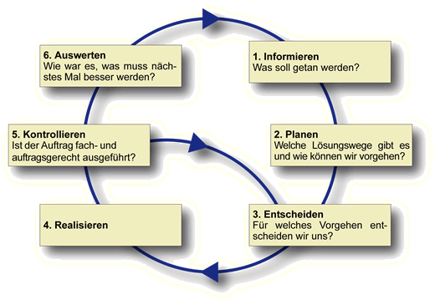
Organisation
Projektmanagement-Methode: IPERKA
Zeitplan nach IPERKA aufgebaut
IPERKA bereits bekannt und schon mehrmals verwendet
Methode passt gut zum Arbeitsstil
Merken der Projektphasen

Slide 10
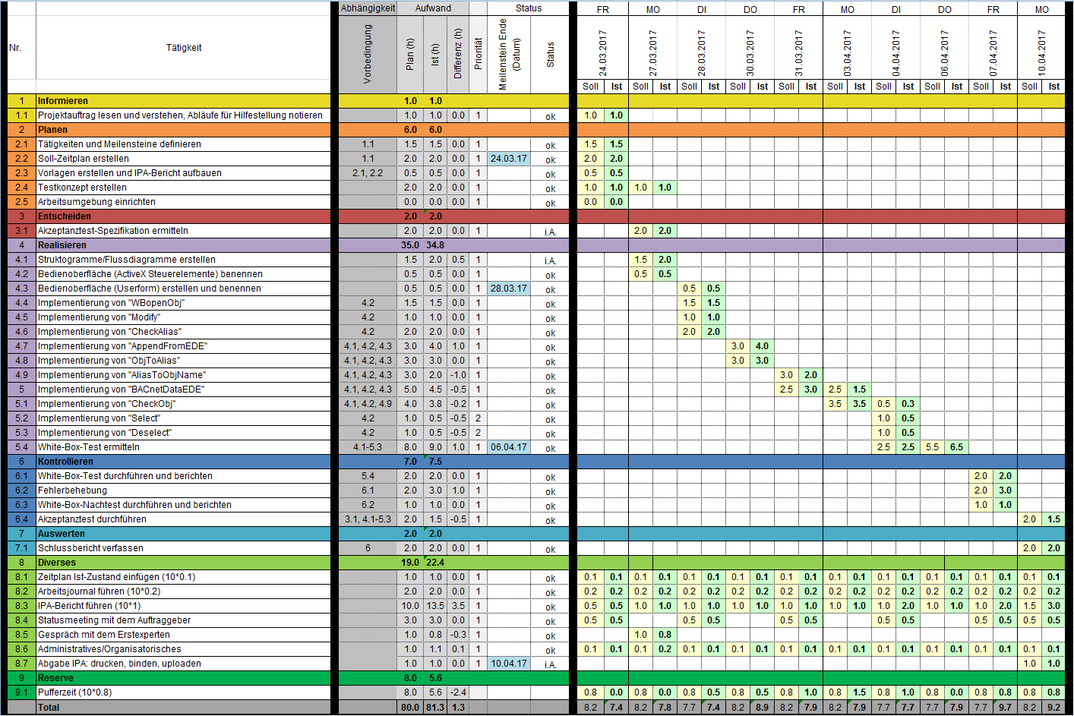
Zeitplan

Slide 11
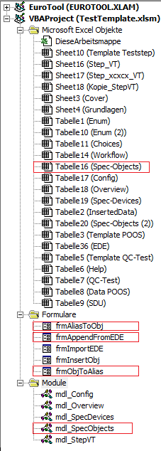
Realisierung
Programmiersprache | VBA
Umgebung | Excel VBA Editor Excel 2007
Tabellen | Spec-Objects
Formulare | frmAliasToObj frmObjToAlias frmAppendFromEDE
Module | mdl_SpecObjects
Testdaten (Tabellen) | Enum EDE Spec-Devices Spec-Objects

Slide 12
Realisierung: Ablauf
Struktogramme erstellen
Benutzeroberfläche benennen
Funktionen gemäss Spezifikation implementieren
White-Box-Test ermitteln

Slide 13
Struktogramm
Was ist ein Struktogramm?
Struktogramm → Nassi-Shneiderman-Diagramm
Diagrammtyp zur Darstellung von Programmentwürfen
Warum ein Struktogramm?
Für komplexe Funktionen geeignet
Für eine strukturierte Programmierung
Mit was wurden die Stuktogramme erstellt und warum?
Mit dem Tool „hus Struktogrammer“ erstellt
Simples Erstellen eines Struktogrammes
Tool wurde in der Schule verwendet

Slide 14
Realisierung: Struktogramme
Struktogramme für komplexere Funktionen wie:
Hinzufügen von Daten der Tabelle EDE AppendFromEDE()
Objektname zu Aliasname ObjToAlias()
Aliasname zu Objektname AliasToObjectname()
Aktualisieren der BACnet Daten BACnetDataEDE()
Überprüfung der Daten CheckObjects()
Überprüfung aller Aliasnamen CheckAlias()
Keine Struktogramme für
Set-Methode (setzten der Variable, Konstante und Objekte)
Aufhebung und Hinzufügen vom Schreibschutz
Selektieren und Deselektieren einer Zelle
→ Aufgrund der Komplexität nicht notwendig

Slide 15
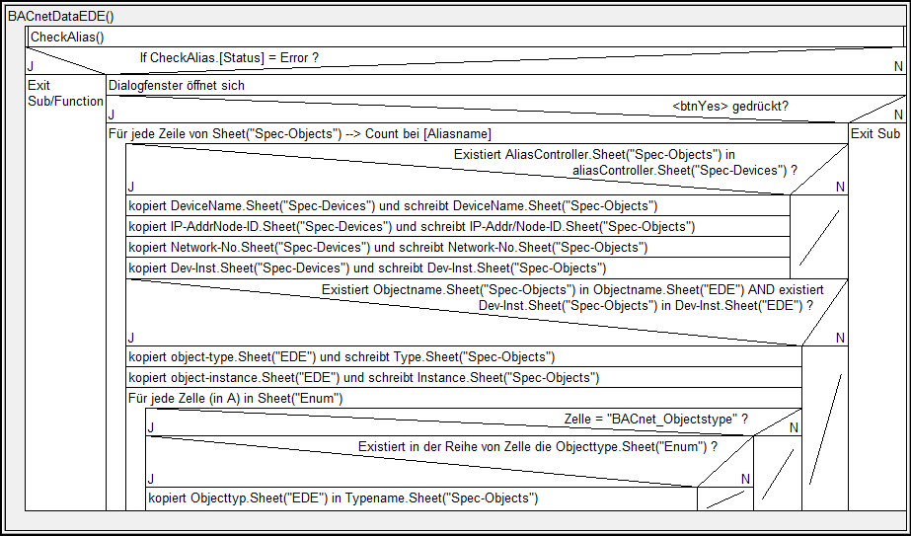
Beispiel: Struktogramm
Beispiel: BACnetDataEDE()
  Löschen der Daten in der Tabelle
  Hinzufügen der Daten aus Testtabellen

Slide 16
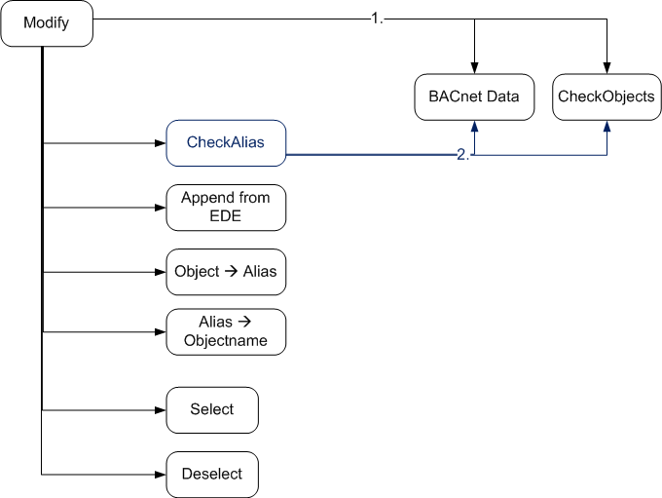
Realisierung: Implementierung
Alle Funktionen von Modify abhängig
BACnet Data und CheckObjects
Modify
CheckAlias

Slide 17
Realisierung: Implementierung
Funktion | Probleme | Lösung
Append from EDE | Überlegungsfehler Fehler beim Struktogramm | Umstrukturieren vom Struktogramm Ablauf notieren
BACnet Data | Einsetzung vom For-Loop nicht geeignet Falscher Ablauf | Umstrukturieren vom Struktogramm Ablauf – vor allem Loops – notieren
Check Objects | Einsetzung vom For-Loop nicht geeignet Falscher Ablauf Falsche Ausgabe Variablen falsch gesetzt | Debuggen Nicht jeder Fehler konnte während der IPA nicht korrigiert werden
→ Check Objects konnte nicht vollständig abgeschlossen werden
Begründung für den Abbruch:
    Zeitplan einhalten, alle Tätigkeiten abschliessen
    IPA-Bericht hat höchste Priorität

Slide 18
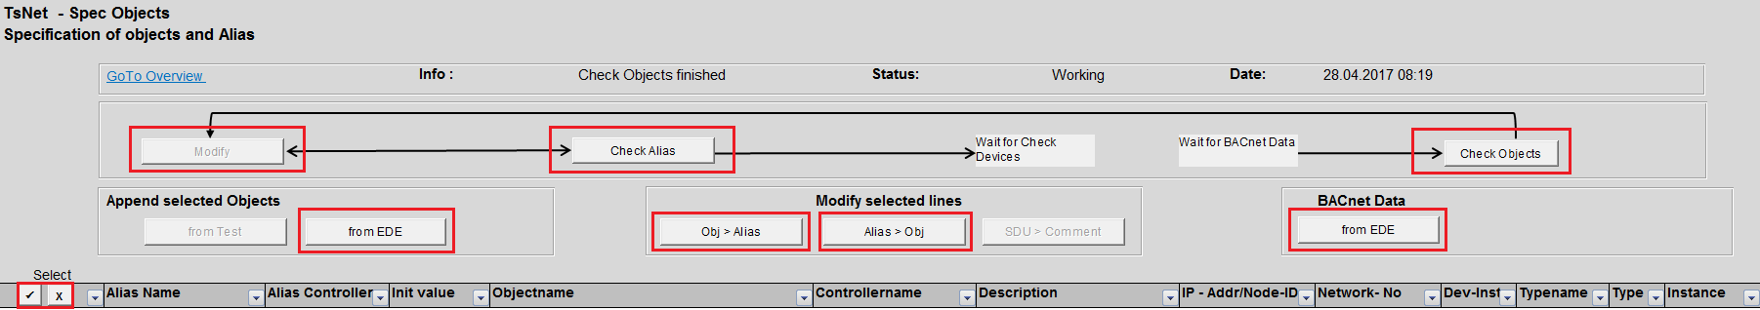
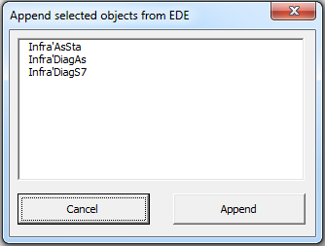
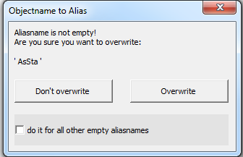
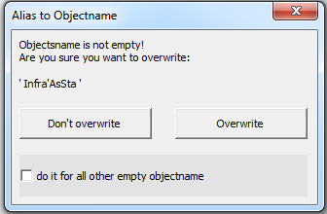
Beispiel: GUI

Slide 19
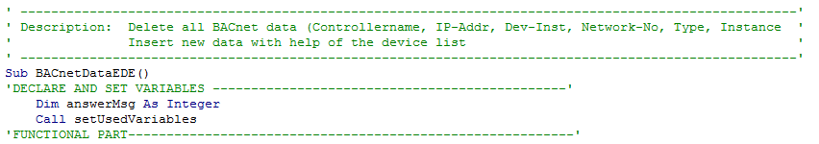
Realisierung: Code
Code Aufbau
Header (Beschreibung) für jede Funktion
Unterteilt in „Declare“ und „Function“ Teile
  → für eine bessere Übersicht

Slide 20
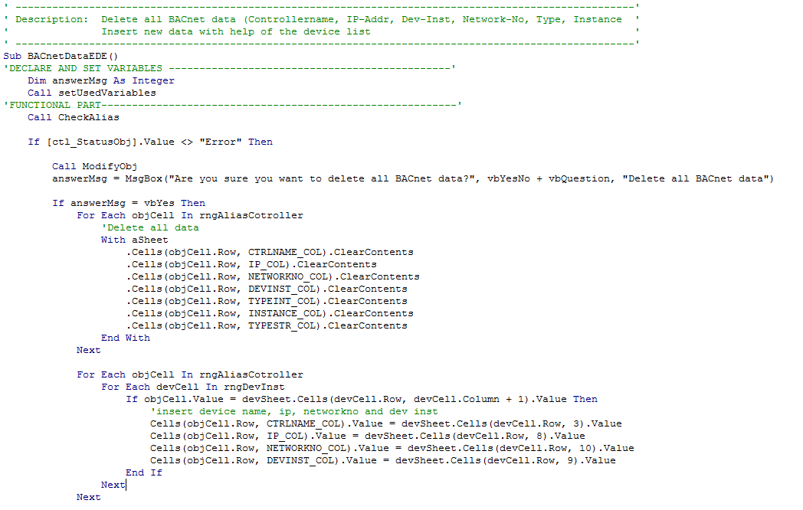
Beispiel: Code
Erwartung:
Daten werden gelöscht
wenn keine hinzukommen,
bleibt die Zelle leer
Problem:
Daten werden direkt eingefügt
falls keine Daten hinzukommen,
bleiben die alten Daten in der Zelle
Lösung:
Das Löschen der Daten
in eine separate For-Schleife ausführen

Slide 21
Aufbau Testfälle

Slide 22
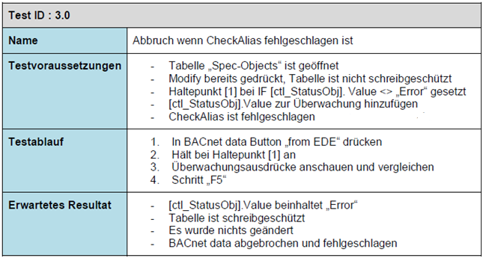
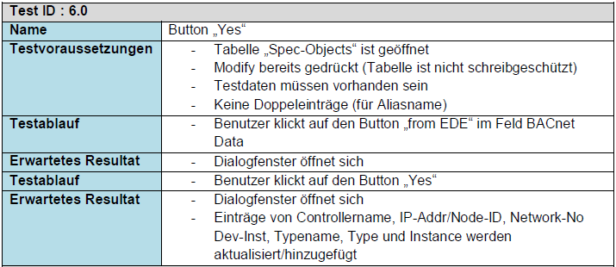
Kontrolle
White-Box-Test
während der Realisierungsphase durchgeführt
Akzeptanztest
während der Kontrollphase durchgeführt

Slide 23
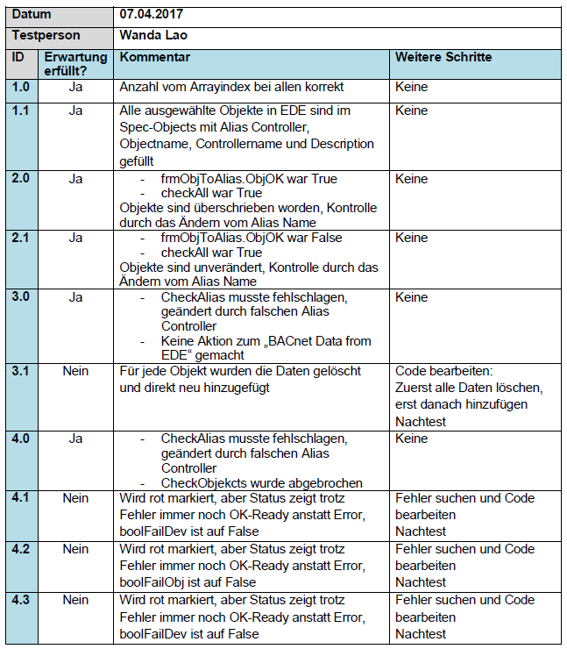
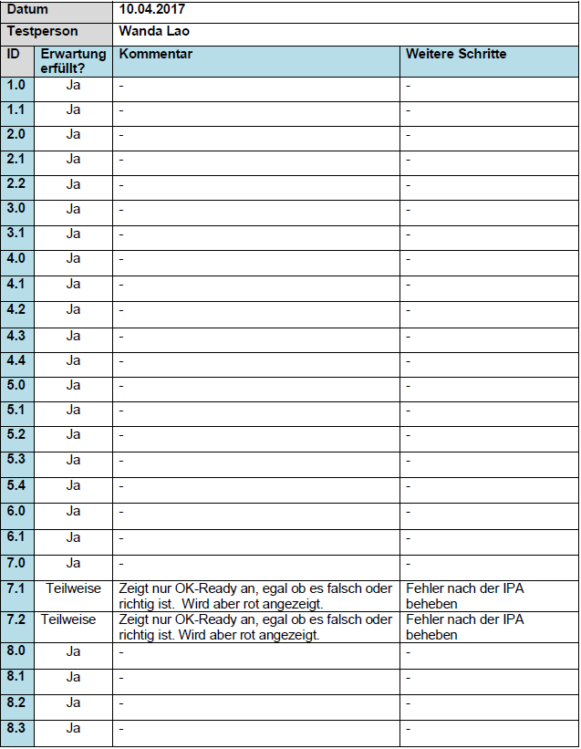
Kontrolle: Testergebnisse
White-Box-Test
Akzeptanztest

Slide 24
Fazit
Allgemein
Insgesamt eine gute Zeitplanung
Bei Probleme sinnvolle Entscheidungen getroffen
Was habe ich gelernt
Nach der IPA
„CheckObjects“ wird abgeschlossen
TsNet V2 wird erweitert
TsNet V2 soll bestehendes TsNet ersetzen
Änderungen fürs Projekt
Schreibschutz für das Excel-Sheet nur bei sinnvollen Funktionen hinzufügen
Code könnte dynamischer sein
→ mehr mit Konstanten arbeiten

Slide 25
Demo
Demo öffnen

